Slide 1
EventHunt

Slide 2
Mitglieder
Jonas Weigelt
Amine Semlali
Sarah El Khalqui

Slide 3
Gliederung
Was ist EventHunt ?
Datenbank
Funktionen und aktuelles Designkonzept
Was bisher geschah
Kommende Schritte

Slide 4
Was ist EventHunt ?
EventHunt ist eine App zum Erstellen, Verwalten, Organisieren und Finden von Events.

Slide 5
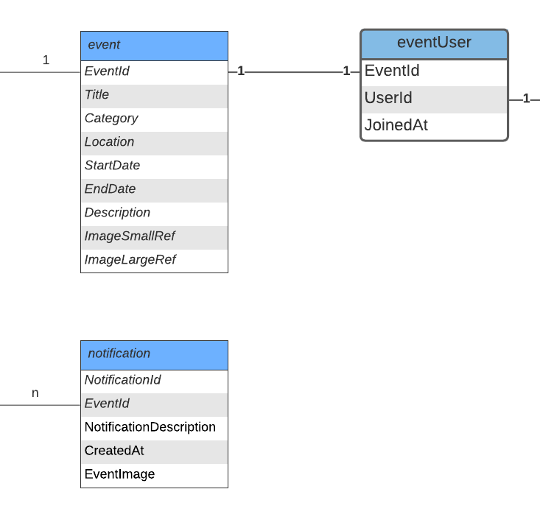
Datenbank
Firebase Firestore
(DB)
Firebase Storage
(Bilder)

Slide 6
Funktionen,die bereits funktionieren
Login und Registrieren
Events erstellen und editieren
Auflistung von Events und Detailansicht zu Events
Benachrichtigungen
Auflistung von eigenen Events und beigetretenen Events
Filtern von Events (nach Titel, Kategorie, Datum, Distanz)
Profil Verwaltung
Logout

Slide 7
Funktionen,die noch nicht implementiert sind
Landscapes + ViewModels
Benachrichtigung nachdem Löschen von Events
Einstellungen
Events teilen Funktion
Chat Funktion

Slide 8
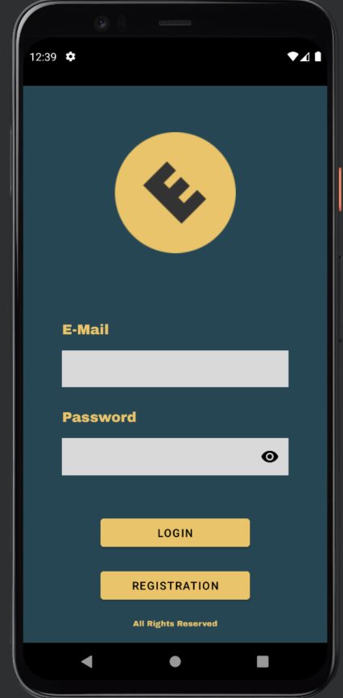
Login

Slide 9
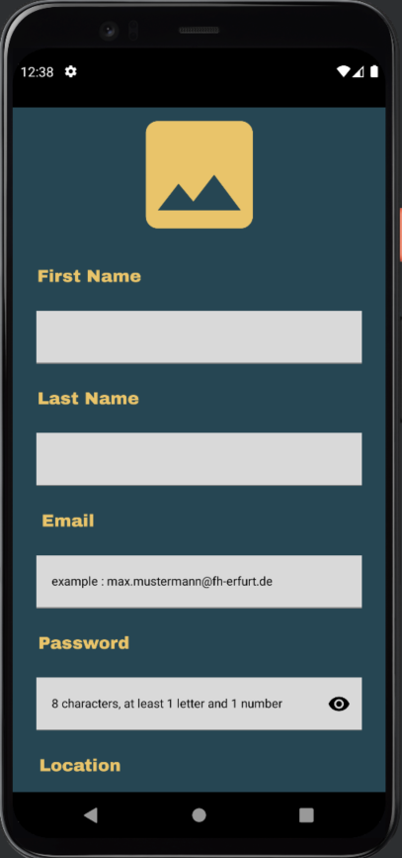
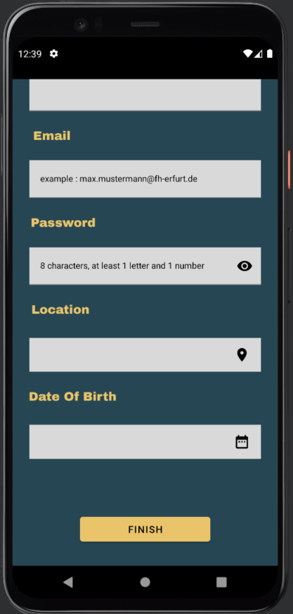
Registrieren

Slide 10
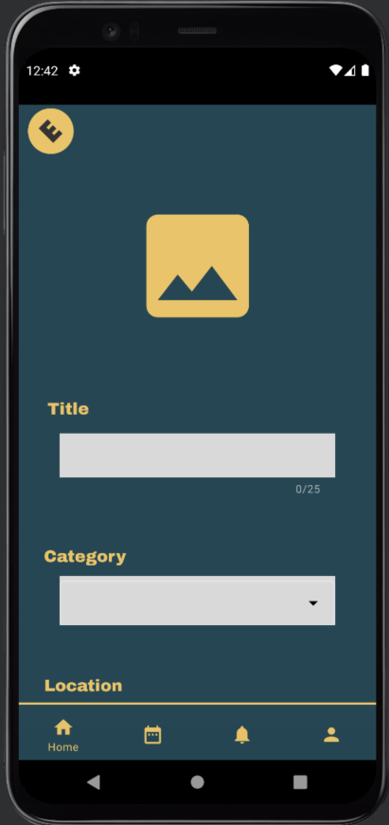
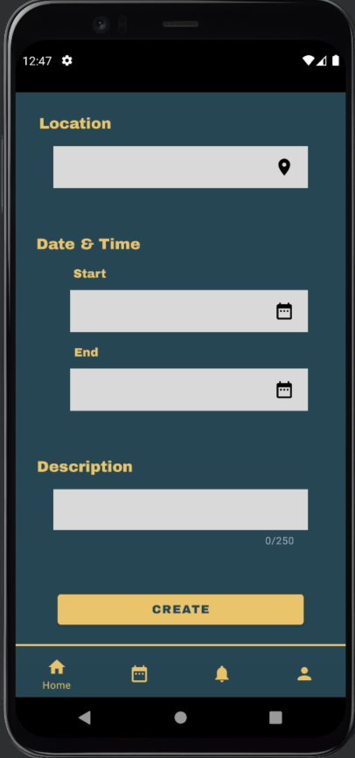
Events erstellen

Slide 11
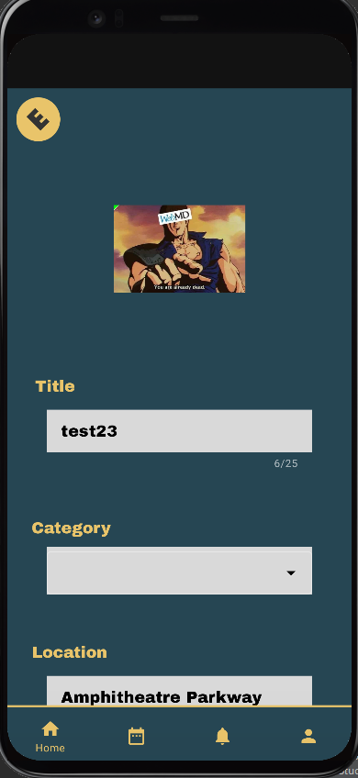
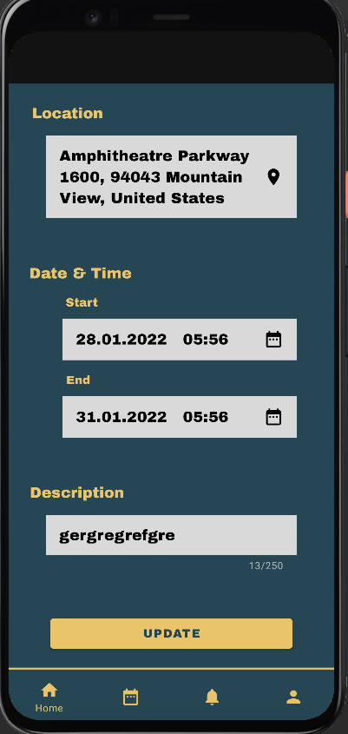
Events editieren

Slide 12
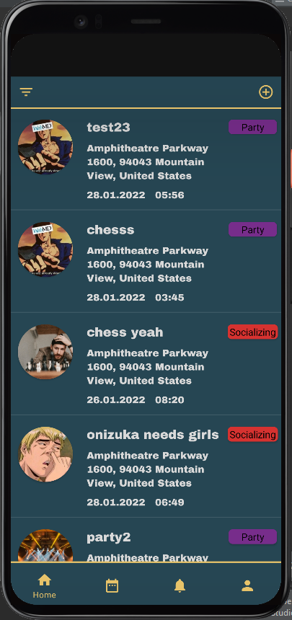
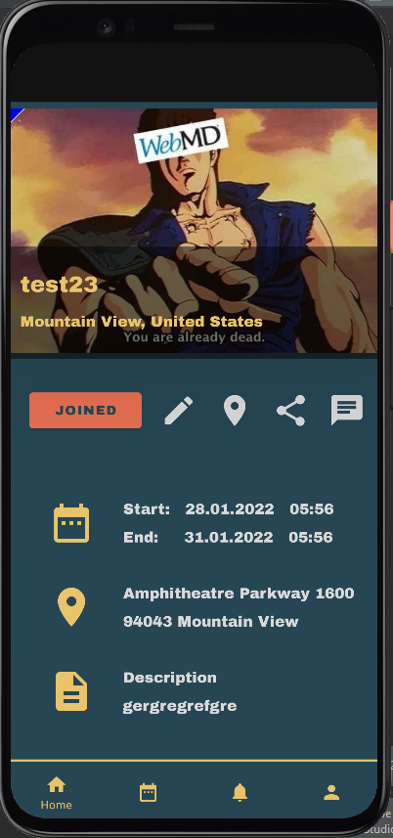
Auflistung von Events und
Detailansicht zu Events

Slide 13
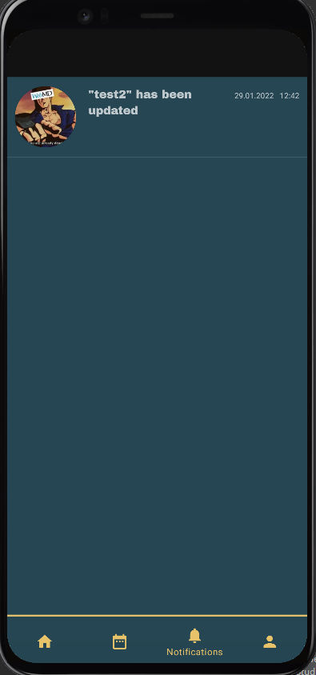
Benachrichtigungen

Slide 14
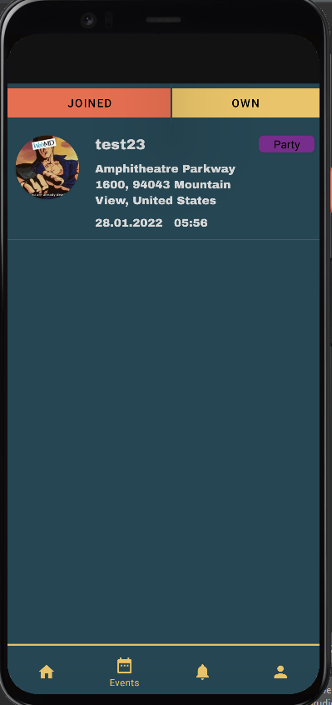
Auflistung von eigenen Events und beigetretenen Events

Slide 15
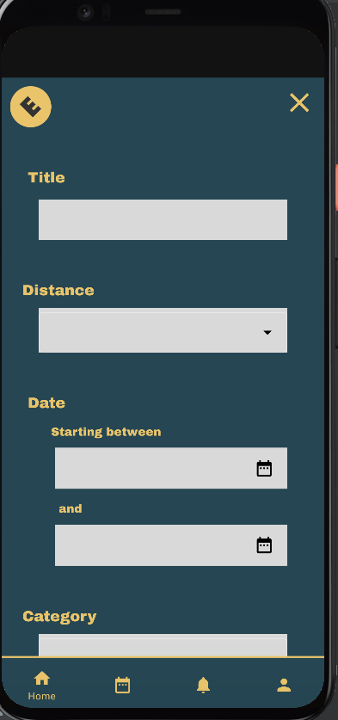
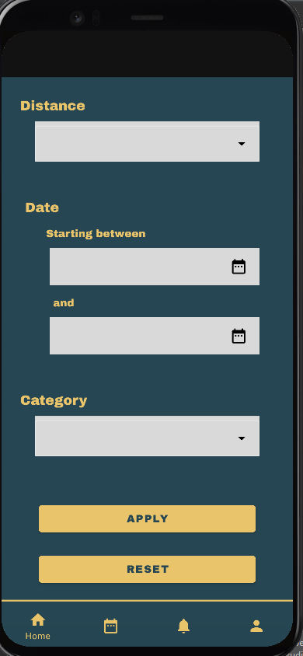
Filtern von Events
(nach Titel, Kategorie
, Datum, Distanz)

Slide 16
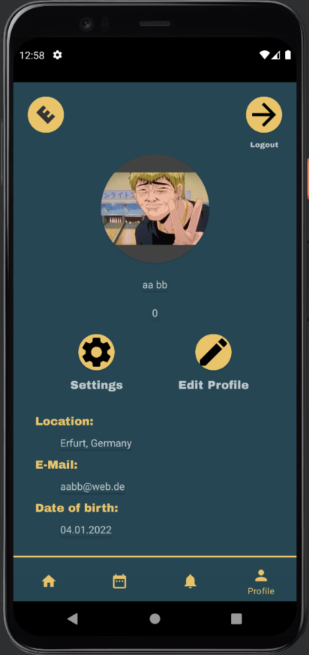
Profil

Slide 17
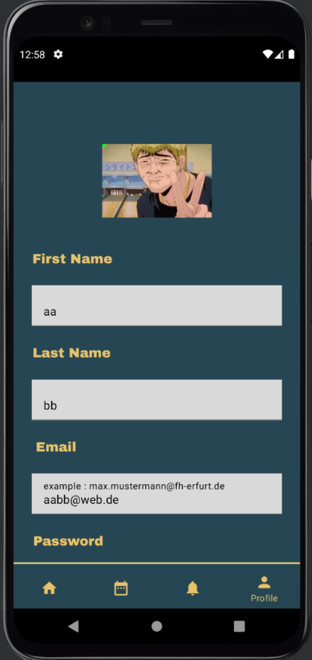
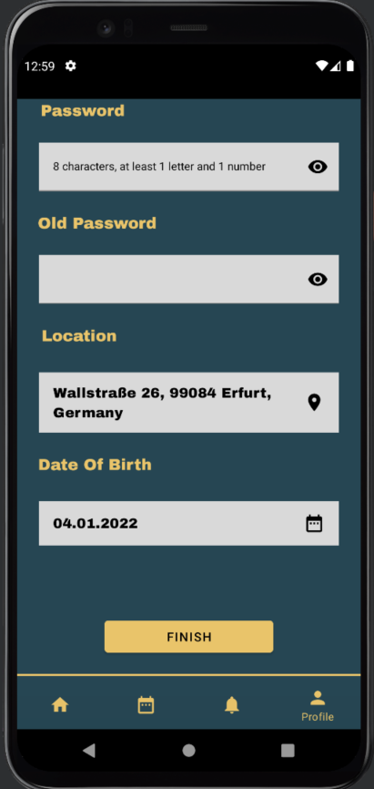
Profil editieren

Slide 18
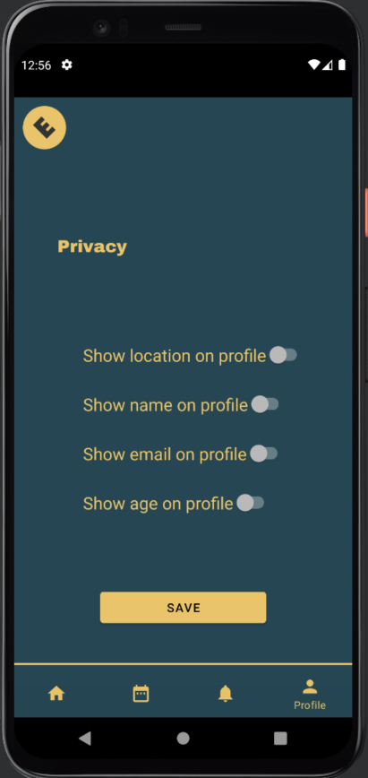
Settings (noch nicht funktional)

Slide 19
Was bisher geschah

Slide 20
Kommende Schritte
Funktionen für Settings
Funktionen für Chat
Landscapes + ViewModels
Funktionen für Benachrichtigungen
Einstellungen
Events teilen Funktion

Slide 21
Vielen Dank für
eure Aufmerksamkeit

